Slide 1
學年度專題研究報告書 利用Arduino建置資料擷取(DAQ)並實現於可攜式電力品質行動量測
組員：洪川程 、陳聖佑、谷政融、藍建傑
指導老師：陳永欽

Slide 2
專題系統功能簡介
網路
傳輸
待測電源
降壓電路
Arduino
可攜式行動裝置
降壓和偏移以符合Arduino
可輸入電壓
擷取電力訊號
演算法運算與訊號即時監控

Slide 3
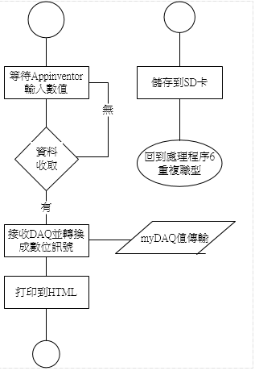
操作流程圖

Slide 4
降壓電路訊號處理

Slide 5
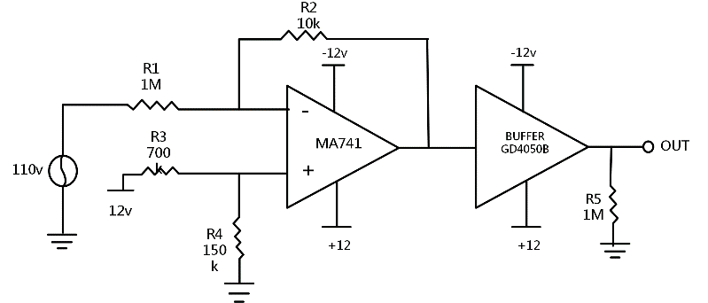
降壓電路(電路圖)
電力訊號前置處理電路
插座電壓是110V(RMS值)實際電壓是150V
經由降壓電路將110V降壓至-2.5V~2.5V
再加上直流偏壓位移至0~5V

Slide 6
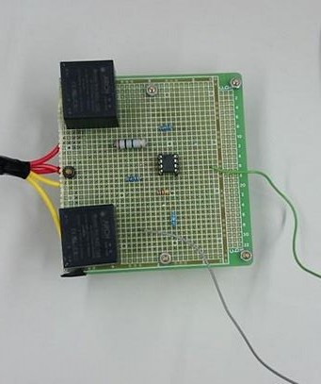
降壓電路(實體圖)

Slide 7
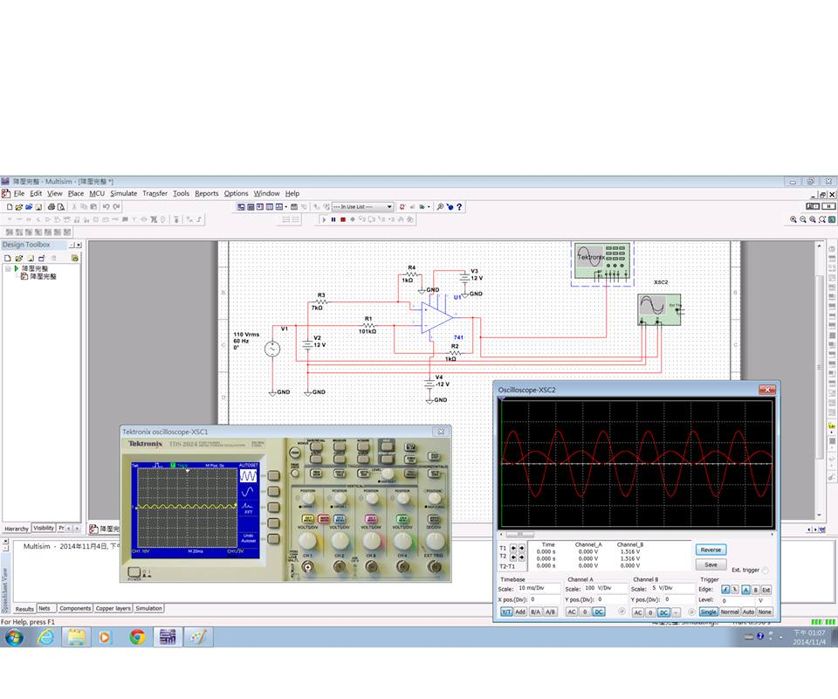
使用模擬示波器軟體模擬降壓後波形

Slide 8
Arduino

Slide 9
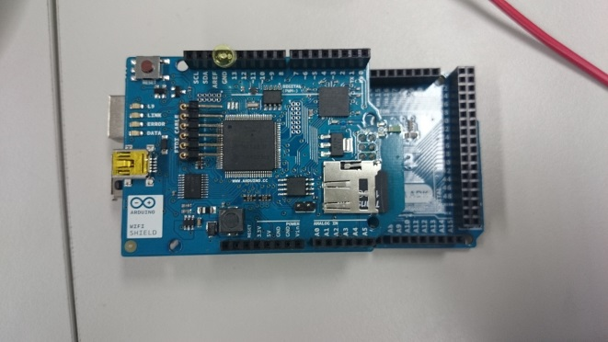
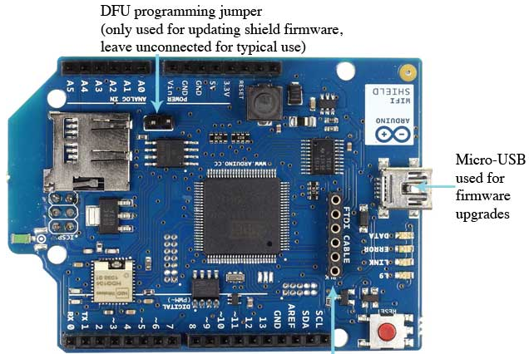
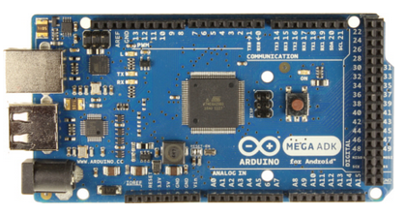
Arduino and Wifi shield

Slide 10
Arduino規格
微處理器 | ATmega2560
操作電壓 | 5V
輸入電壓(推薦) | 7-12V
輸入電壓(極限) | 5.5-16V
數位I/O針腳數 | 54個(其中14個提供PWM輸出)
類比輸入針腳 | 16個
每個I/O針腳直流電流 | 40mA
每個3.3V針腳直流電流 | 50mA
Flash Memory | 256 KB of which 8 KB used by bootloader
SRAM | 8 KB
EEPROM | 4 KB
時脈 | 16 MHz
由於MEGA ADK是一個USB主機，手機將嘗試從中汲取力量，當它需要充電。當ADK通電了USB，500毫安總可用於手機和board.The外部電源穩壓器可提供高達1500毫安。750毫安可用於手機和MEGA ADK板。另外一個750毫安被分配給連接到電路板上的任何執行器和傳感器。的電源必須能夠提供1.5A使用這麼多的電流。

Slide 11
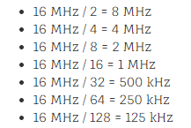
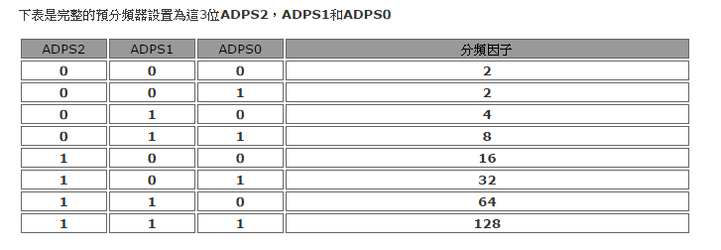
超頻設定
Arduino ADC 預分頻器設置
藉由超頻使取樣頻率能夠增加以可測量更高頻率的訊號頻率。一般狀態的Arduino取樣頻率為125kHz(分頻器都開啟)，以保持晶片良好使用。當關掉暫存器時即能分頻功能關閉使工作頻率更為增快。
ADPS：此用參數於設定分頻器使用與否。

Slide 12
硬體驅動安裝
將Arduino WiFi Shield 硬體裝上Arduino硬體上。
Arduino硬體驅動安裝：先至Arduino官網Download執行軟體。再將Arduino硬體USB連接至電腦上，並手動更新驅動程式選擇下載檔案中的driver資料夾。
Arduino WiFi Shield 硬體驅動安裝：

Slide 13
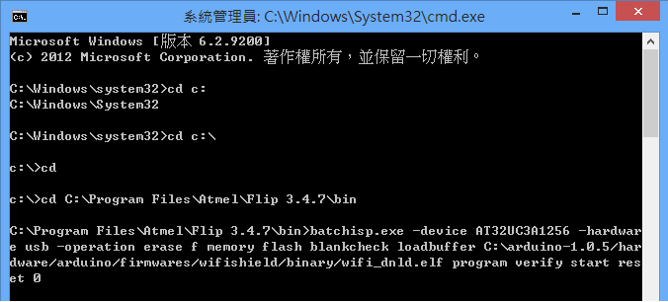
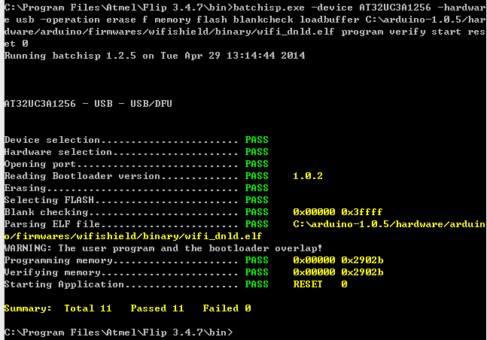
Arduino WiFi Shield安裝過程 p.1

Slide 14
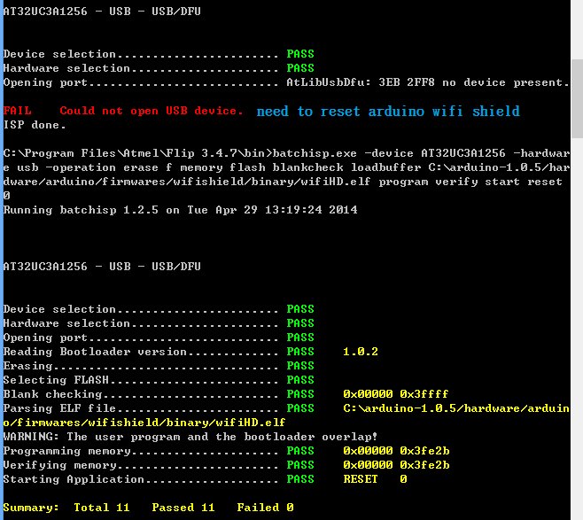
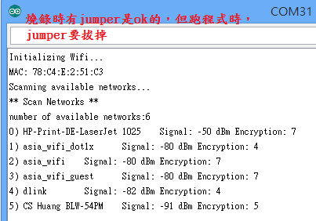
Arduino WiFi Shield安裝過程 p.2

Slide 15
LabView與myDAQ

Slide 16
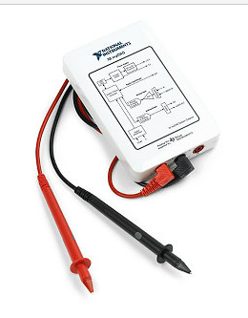
myDAQ and LabView

Slide 17
LabView程式碼

Slide 18
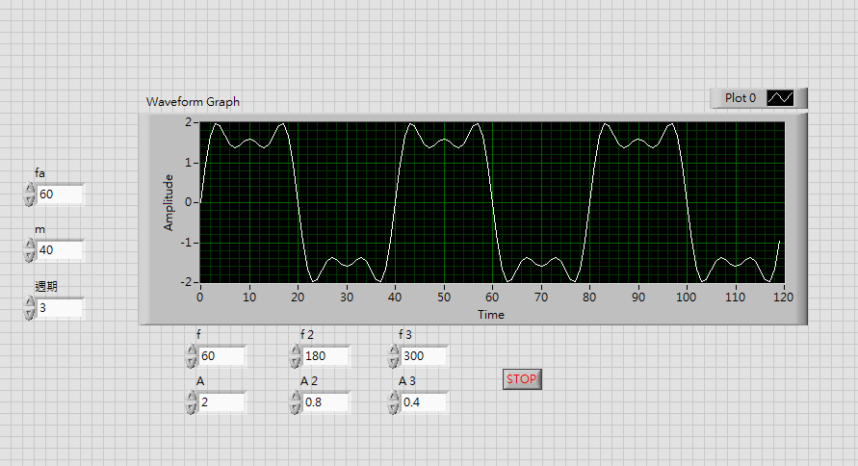
LabView人機介面
Fa ：初始頻率
m ：一週期的點的數量
f1 ：第一個波
f2 ：第二個波
f3 ：第三個波
(混波有固定比，為1：3：5)

Slide 19
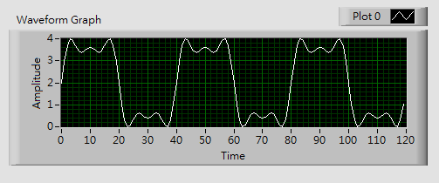
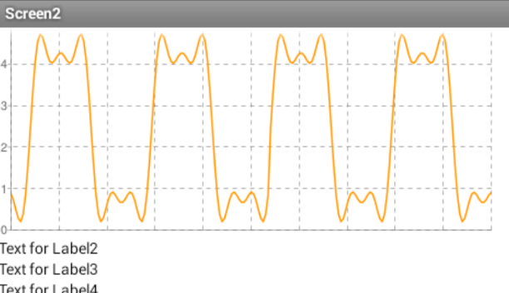
Android程式量測驗證
模擬混波以60、180、300 Hz訊號
行動裝置上接收混波的繪圖
比對可攜式裝置繪圖與NI-myDAQ接收之資料，其量測誤差率小於0.1％

Slide 20
Arduino與DAQ( Data Acquisition)功能比較
 | Arduino | DAQ
價格 | 便宜($40) | 昂貴($179)
硬體擴充性 | 可擴充多種模板 開放原始碼 | 功能不能擴充
電力品質監測 | 整體：較不佳 可測量電壓：0~5V 解析度：10位元 取樣頻率最高：77kS/s | 整體：較佳 可測量電壓：-10~10V 解析度：16位元 取樣頻率最高：200 kS/s

Slide 21
AppInventor 2 介面

Slide 22
起始畫面
詳細量測：跳入使用者介面
基本測量：測試用的頁面，預設對象為60HZ

Slide 23
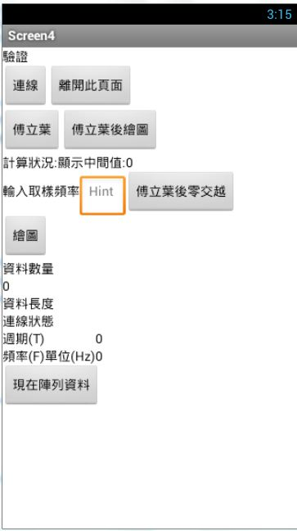
驗證畫面
此為驗證用畫面，藉由myDAQ輸入60Hz的混波，以內設的delay(313)來擷取波並顯示，來確認次程式是否正確

Slide 24
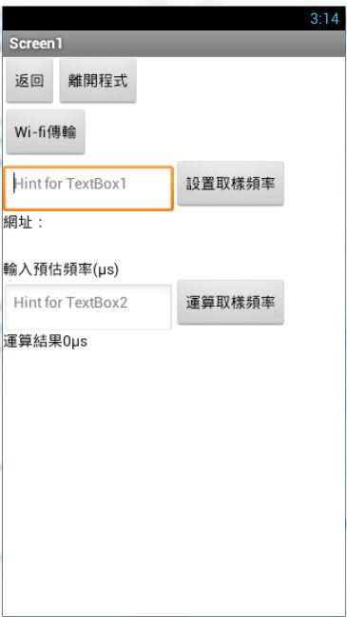
量測輸入頁面
輸入取樣頻率，按設置時將數值以網址方式傳輸置網頁，藉由Wi-fi傳輸鈕讓網頁將網址輸入，並跳至下一頁面。
輸入預估頻率，即可藉由此運算算出需比較理想的取樣頻率。

Slide 25
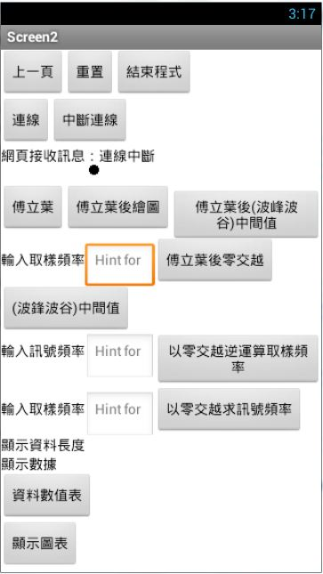
量測資訊頁面
此網頁主要功能是監控資料或運算資料。
監控資料：分為繪圖與實際數值觀看。繪圖即為將資料串聯至Google Chart網址列後前往即可繪出圖表。實際測量數值由清單呈現。
零交越運算：先藉由設置取樣頻率算出一週期的訊號頻率的取樣點數，取樣點數乘與取樣週期等於訊號週期。

Slide 26
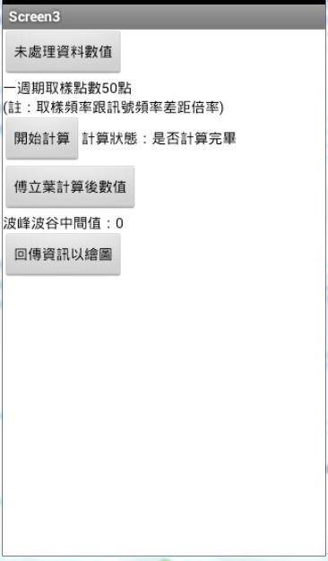
傅立葉計算頁面
傅立葉：單一數值比對後續平均進 行調整。
備注 ：因AppInventor 2程式消耗 資源太大，計算時間較為 緩慢。

Slide 27
傅立葉

Slide 28
零交越

Slide 29
零交越
零交越演算法示意圖

Slide 30
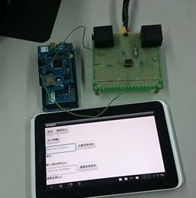
成果

Slide 31
技術使用

Slide 32
使用技術
降壓電路的學習與使用
Arduino 硬體架構與軟體設定
C / C + +語言撰寫技術
使用DAQ產出混波訊號
使用 MIT App Inventor 2 撰寫手機應用程式
頻率取樣相關觀念
零交越演算法
傅立葉演算法

Slide 33
專題報告到此結束 謝謝各位教授聆聽

Slide 34
附錄

Slide 35
Arduino程式碼

Slide 36
標頭檔硬體設定

Slide 37
設定基礎值

Slide 38
硬體頻率設定/網路連結

Slide 39
網路連結

Slide 40
Arduino接收資料，傳輸至陣列

Slide 41
建立空白網頁(註2)

Slide 42
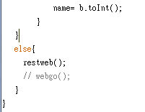
將陣列資料輸出至空白網頁(註2)

Slide 43
設置可輸入Delay的網頁(註1)

Slide 44
設置取樣頻率(Delay)之程式碼

Slide 45
副程式--WifiStatus

Slide 46
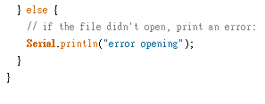
副程式-sdsever

